Slide 1
Классный час
Финансовая грамотность для выпускников 9-х классов. Классные руководители лутфуллаев м.а. Тарасов и.в.

Slide 2


Slide 3

Как снизить расходы бюджета?
СБЕРЕЖЕНИЯ
ПЛАНИРОВАНИЕ
УЧЁТ
ЭКОНОМИЯ

Slide 4
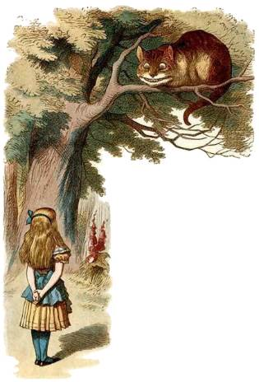

Цели определяют направление
«Если вы не знаете, куда хотите попасть, то вам и неважно, в какую сторону идти…»
«Алиса в стране чудес», Льюис Кэрролл

Slide 5
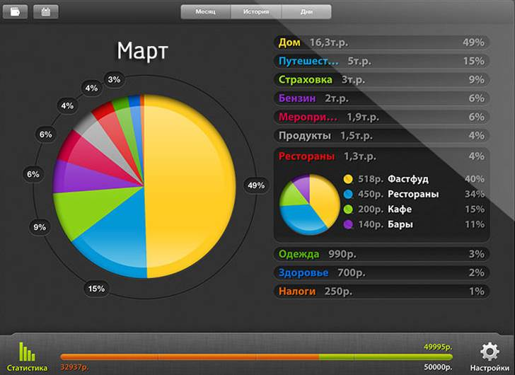
Контролируй расходы

Slide 6
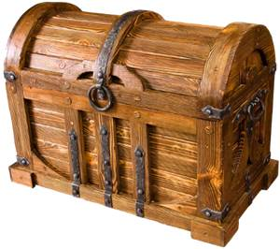
Сбережения и резервный фонд
Очень важно иметь финансовую «подушку безопасности» – резервный фонд, который позволит в случае незапланированных трат или внезапного исчезновения источника дохода не занимать деньги под высокие проценты, а справиться своими силами.

Slide 7

НАЛОГИ - ЭТО ОБЯЗАТЕЛЬНЫЕ ПЛАТЕЖИ, ВЗИМАЕМЫЕ ГОСУДАРСТВОМ С ФИЗИЧЕСКИХ И ЮРИДИЧЕСКИХ ЛИЦ В ГОСУДАРСТВЕННЫЕ И МЕСТНЫЕ БЮДЖЕТЫ.
являются основным источником поступлений в государственную казну;
обеспечивают распределение и перераспределение национального дохода в соответствии с экономическими и социальными задачами

Slide 8
Налоги
Определите, какие налоги относятся к федеральным(Ф), какие - к региональным (Р), а какие – к местным (М)
Налог на добавленную стоимость (НДС);
Земельный налог
Налог на игорный бизнес
Акцизный налог;
Налог на доходы физических лиц;
Налог на имущество организаций
Налог на имущество физических лиц.
Налог на прибыль предприятий;
Налог на добычу полезных ископаемых;
Транспортный налог
Водный налог;
Государственная пошлина

Slide 9


Классификация налогов по уровню бюджета
Налог на прибыль организаций.
Налоги на доходы физических лиц.
Налог на добавленную стоимость.
Акцизы.
Налоги на покупку валюты.
Налог на операции с ценными бумагами.
Налог на наследуемое и даримое имущество и др.
Федеральные

Slide 10
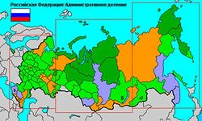
Классификация налогов по уровню бюджета
Налог на имущество организаций.
Налог на недвижимость
Налог с продаж
Транспортный налог.
Лесной налог
Другие.
Региональные

Slide 11

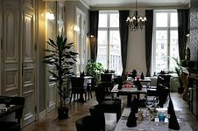
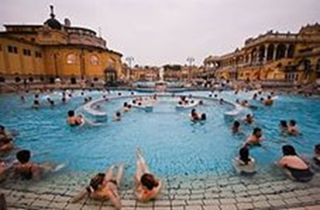
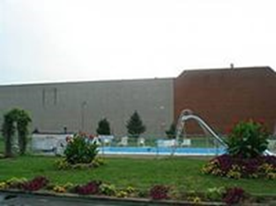

Классификация налогов по уровню бюджета
Земельный налог.
Налог на имущество физических лиц.
Налог на дарение
Курортный сбор.
Налог на рекламу.
Налог на содержание жилого фонда.
Сбор за право торговать.
Местные

Slide 12

Потребители и их права.
Защита прав потребителей – понятие, недавно вошедшее в нашу действительность. Работы по ее правовому и организационному обеспечению выдвинули ее число основных направлений социально – экономической политики государства.

Slide 13
Потребитель имеет право на:
Безопасность товаров и услуг при:
Использовании;
Хранении;
Транспортировки;
Не только для жизни, здоровья, имущества, но и для окружающей среды.

Slide 14
Потребитель в праве обменять непродовольственный товар надлежащего качества на аналогичный товар у продавца, у которого этот товар не подошел по форме, габаритам или по иным причинам.
В случае, если аналогичный товар отсутствует в продаже на день обращения потребителя к продавцу, он в праве потребовать возврат денежной суммы за уплаченный товар.
Срок обмена товара ненадлежащего качества 14 дней, не считая дня покупки товара.

Slide 15
Обмен непродовольственного товара надлежащего качества производится, если указанный товар:
не был в употреблении,
сохранены его товарный вид,
потребительские свойства,
пломбы,
фабричные ярлыки,
товарный чек, выданные потребителю вместе с проданным указанным товаром.

Slide 16
Спасибо за внимание

